Slide 1

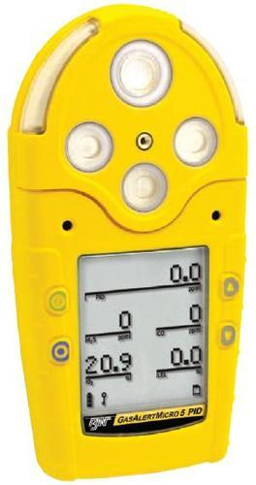




गैस अलर्ट माइक्रो 5 डिटेक्टर
सिपाही/जीडी पवित्र मण्‍डल

Slide 2
गैस अलर्ट माइक्रो 5 का परिचय
उपकरण के भागों के नाम और उनका कार्य
सहायक सामग्री
स्पेसिफिकेशन (विशेष विवरण)
सिद्धांत
दोष निवारण
देखभाल एवं दैनिक रखरखाव
उद्देश्य
इस पाठ को पूरा करने के बाद आप सक्षम होंगे:

Slide 3
परिचय
गैस डिटेक्टर एक सुरक्षा उपकरण है जो किसी स्थान पर गैस की उपस्थिति का पता लगाने के लिए प्रयोग किया जाता है।
इस प्रकार के उपकरण का उपयोग गैस रिसाव या अन्य उत्सर्जन का पता लगाने के लिए किया जाता है तथा यह नियंत्रण प्रणाली से जुड़कर प्रक्रिया को स्वतः बंद कर देता है।
गैस डिटेक्टर रिसाव वाले क्षेत्र में मौजूद कर्मचारियों को अलार्म बजाकर सचेत करता है और उन्हें सुरक्षित बाहर निकलने का समय देता है।
यह उपकरण अत्यंत उपयोगी है क्योंकि कई गैसें मानव तथा पशु जीवन के लिए हानिकारक सिद्ध हो सकती हैं।

Slide 4
गैस अलर्ट माइक्रो 5 डिटेक्टर
एल.ई.एल. पर ज्वलनशील गैस
हाइड्रोजन सल्फाइड
कार्बन मोनोऑक्साइड
सल्फर डाइऑक्साइड
अमोनिया
क्लोरीन
ऑक्सीजन
जल प्रतिरोधी

Slide 5
तकनीकी जानकारी
लिक्विड क्रिस्टल डिस्प्ले (एल.सी.डी.)
बटन
ध्वनि अलार्म
टॉक्सिक 2 सेंसर विज़ुअलहाइड्रोजन सल्फाइड)
टॉक्सिक 1 सेंसर (कार्बन डाइऑक्साइड)
दृश्य (विज़ुअल) अलार्म संकेतक (एलईडी)
एल.ई.एल. सेंसर
ऑक्सीजन सेंसर
बैटरी पैक
एलिगेटर क्लिप

Slide 6
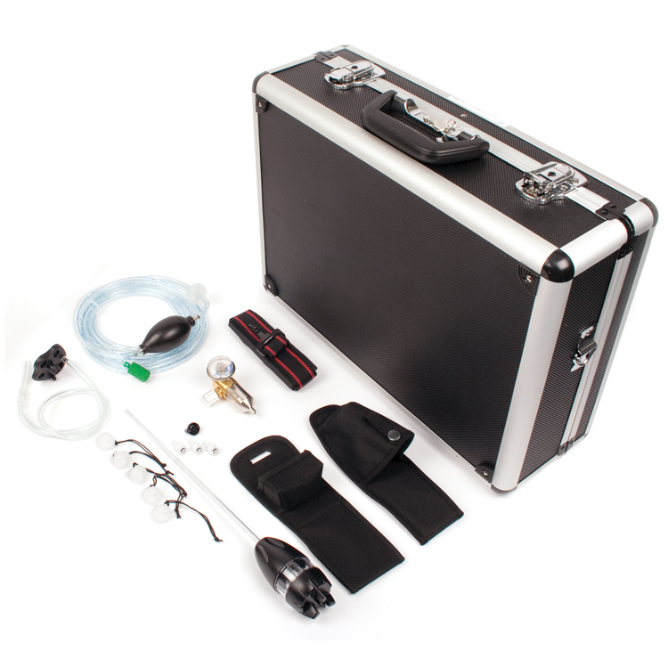
सहायक सामग्री

Slide 7
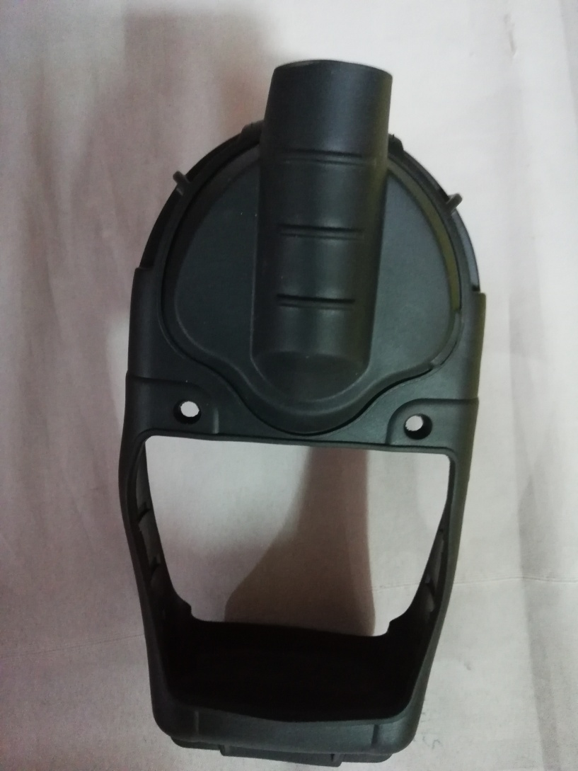
आवरण(कवर)

Slide 8
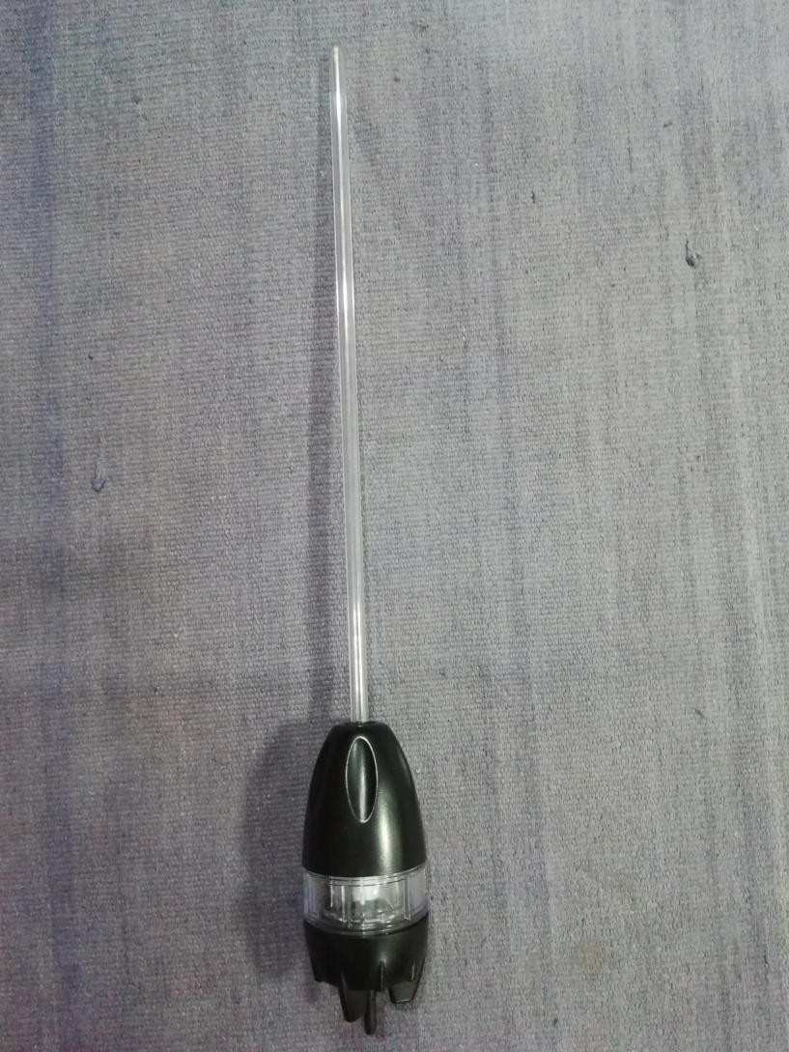
कन्फाइनड स्पेस(संकीर्ण क्षेत्र) सैम्पलिंग

Slide 9
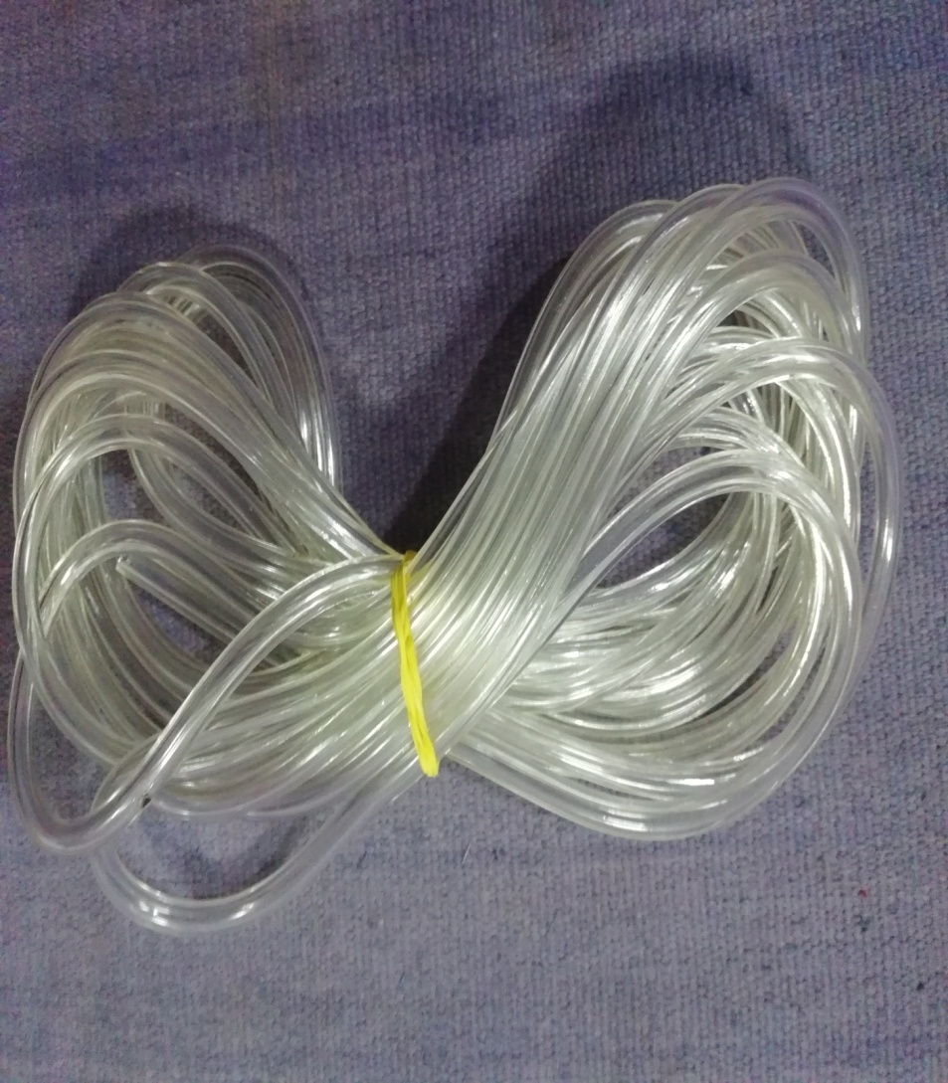
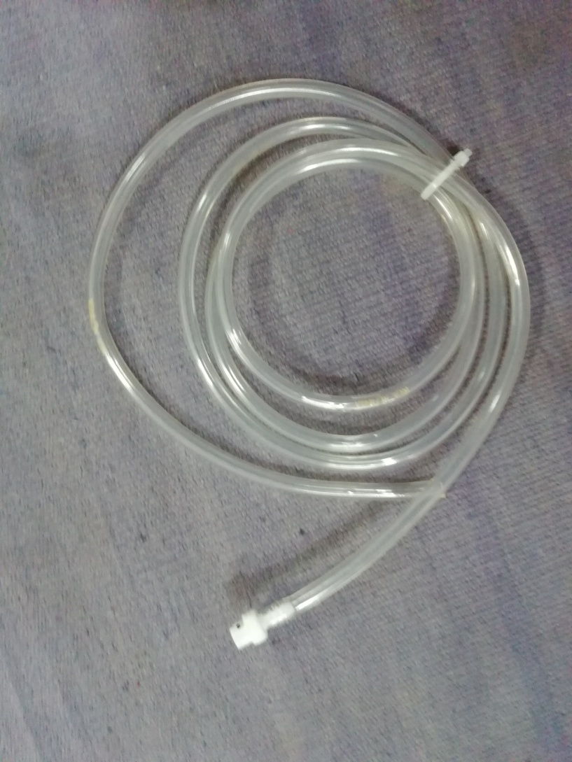
होस पाइप (6 मीटर)
होस पाइप (1 मीटर)

Slide 10
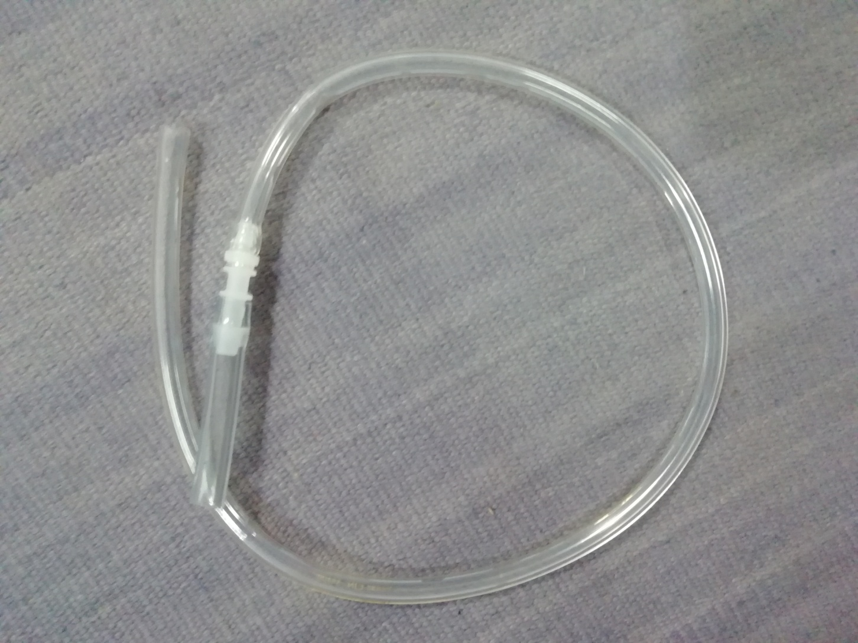
कनेक्टर (जोड़ने वाला यंत्र)

Slide 11
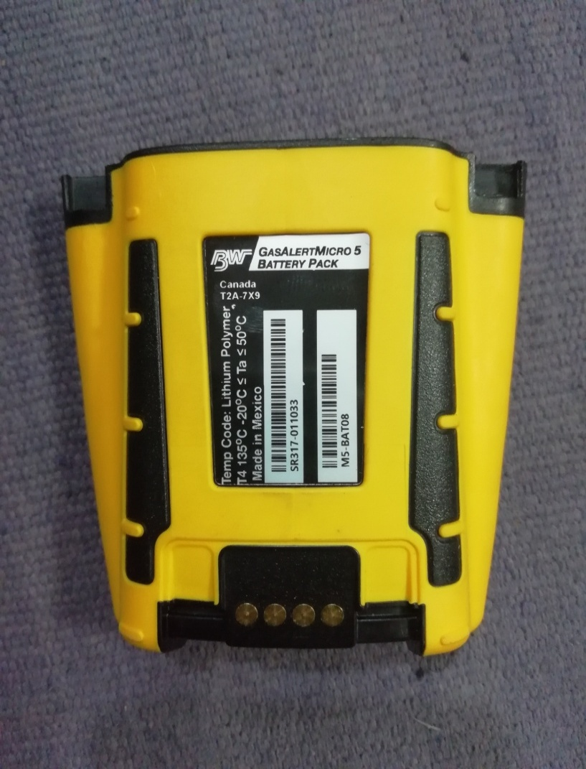
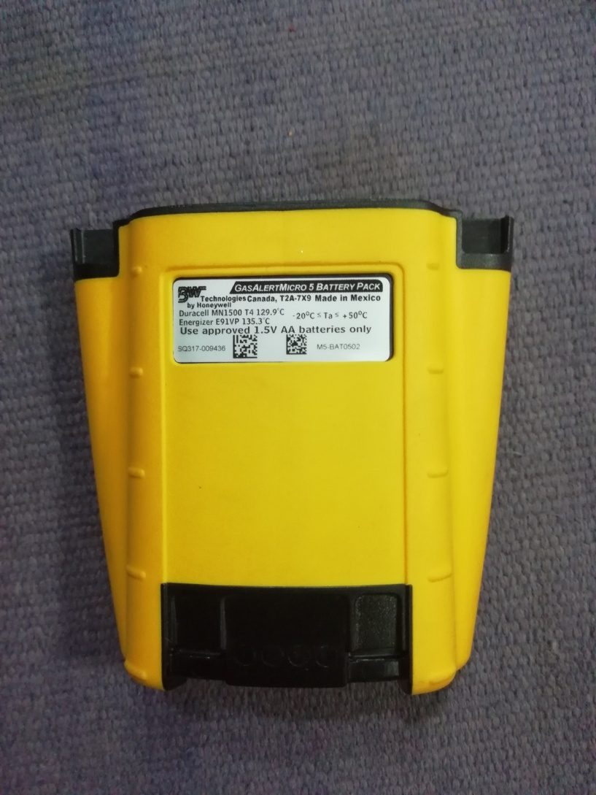
रिचार्जेबल बैटरी
नॉट रिचार्जेबल बैटरी

Slide 12
स्पेसिफिकेशन (विशेष विवरण)
उपकरण के माप: 14.5 x 7.4 x 3.8 सेमी (5.7 x 2.9 x 1.5 इंच)
वज़न: 370 ग्राम
ऑपरेटिंग टेम्परेचर व्ही.ओ.सी.-10°C to +40°C
सटीकता -10°C to +40°C
स्टोरेज टेम्परेचर -25°C to +60°C
दृश्य (विज़ुअल) अलार्म: एल.ई.डी.
डिस्प्ले: एल.सी.डी.

Slide 13
स्पेसिफिकेशन (विशेष विवरण)
बैकलाइट: अलार्म की स्थिति में और आवश्यकता होने पर स्वतः सक्रिय हो जाती है।
बैटरी: ट्रिपल ए अल्कलाइन बैटरियों या हॉट-स्वैपेबल रिचार्जेबल बैटरी पैक से चलती है।
मल्टी-लैंग्वेज सपोर्ट(बहुभाषी समर्थन): इंग्लिश, फ्रेंच, जर्मन, स्पेनिश तथा पुर्तगाली भाषा
तीन प्रकार के अलार्म (ऑडिबल, विज़ुअल और वाइब्रेटिंग)

Slide 14
सिद्धांत
क्याटालिस्ट (उत्प्रेरक) ऐसा यौगिक या एजेंट होता है जो किसी प्रक्रिया में डाला जाने पर रासायनिक प्रतिक्रिया को तीव्र बना देता है। यह भाप की अभिक्रिया की गति बढ़ा सकता है और सहायक अभिक्रियाओं में भी भाग ले सकता है। पैकिंग भी उत्प्रेरक की तरह काम करके अपेक्षित रासायनिक परिवर्तनों को बढ़ावा देती है।
सेंसर के प्रकार:
ऑक्सीजन ------------------------%
सल्फर डाइऑक्साइड--------------PPM
क्लोरीन-----------------------PPM
कार्बन मोनोऑक्साइड---------------PPM
एल.ई.एल.(ज्वलनशील गैस)- सल्फर डाइऑक्साइड, फॉस्फोरस हाइड्राइड, क्लोरीन, अमोनिया, नाइट्रोजन डाइऑक्साइड, हाइड्रोजन सायनाइड, क्लोरीन डाइऑक्साइड, ओज़ोन--%

Slide 15
दोष निवारण
समस्याएँ | संभावित कारण
डिटेक्टर काम नहीं करता। | बैटरियाँ नहीं हैं
 | बैटरियाँ डिस्चार्ज हो गई हैं
 | खराब या दोषपूर्ण डिटेक्टर
डिटेक्टर सक्रिय होते ही तुरंत अलार्म सक्रिय हो जाता है। | सेंसर को सामान्य होने की आवश्यकता है
 | बैटरी कम होने का अलार्म
 | सेंसर अलार्म
 | पंप अलार्म
स्टार्टअप सेल्फ-टेस्ट(स्व-परीक्षण) विफल हो गया। | सामान्य दोष

Slide 16
देखभाल एवं दैनिक रखरखाव
डिटेक्टर को अच्छी कार्यशील स्थिति में बनाए रखने के लिए, आवश्यकता अनुसार निम्नलिखित मूलभूत रखरखाव करें।
नियमित अंतराल पर डिटेक्टर को कैलिब्रेट, बम्प टेस्ट और निरीक्षण करें।
सभी रखरखाव, कैलिब्रेशन, बम्प टेस्ट और अलार्म घटनाओं का लॉगबुक बनाएँ।
उपकरण की बाहरी सतह को हल्के गीले कपड़े से साफ करें। सॉल्वेंट, साबुन या पॉलिश का इस्तेमाल न करें।
सेंसर में हानिकारक पदार्थ की जानकारी देखें। उपकरण को किसी भी द्रव में डुबोने से बचें।

Slide 17


गैस अलर्ट माइक्रो 5 का परिचय
उपकरण के भागों के नाम और उनका कार्य
सहायक सामग्री
स्पेसिफिकेशन (विशेष विवरण)
सिद्धांत
दोष निवारण
देखभाल एवं दैनिक रखरखाव
समीक्षा

Slide 18

कोई प्रश्न?

Slide 19


गैस अलर्ट माइक्रो 5 उपकरण का स्टोरेज टेम्परेचर कितना होना चाहिए?
उत्तर: -25°C से +60°C
2. एल.ई.एल. का फुल फॉर्म क्या है?
उत्तर: लोअर एक्सप्लोसिव लिमिट
मूल्यांकन

Slide 20
धन्यवाद

